Slide 1
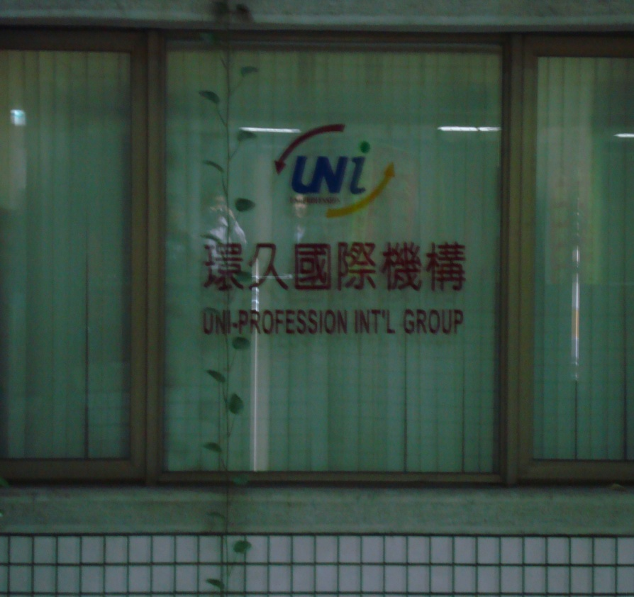
系務發展顧問訪談對象
服務機構:環久國際開發有限公司
本著以人為本、以服務為目的宗旨，於西元1992年初設立環久國際開發有限公司，成立之初公司即秉持著誠信、專業、服務、創新之四大經營理念創業精神暨企業文化
姓名:邱麗琴
職稱:副總經理

Slide 2
關東組
組長:烽傑
組員:厚森
育傑
學宜
楨翔
凱勛

Slide 3
目錄
1.我們故事
2.訪談問題
3.補充問題
4.完美END

Slide 4
我們的故事 之一
關東組這個名字象徵著關東煮裡面的食材有不同的
味道和形狀，我們則是有著不同的習慣和個性，也
就是如此才想取這個名字，代表著我們跟關東煮裡
的食材一樣都是不同的個體，因緣際會下我們聚在
一起成為了『關東組』

Slide 5
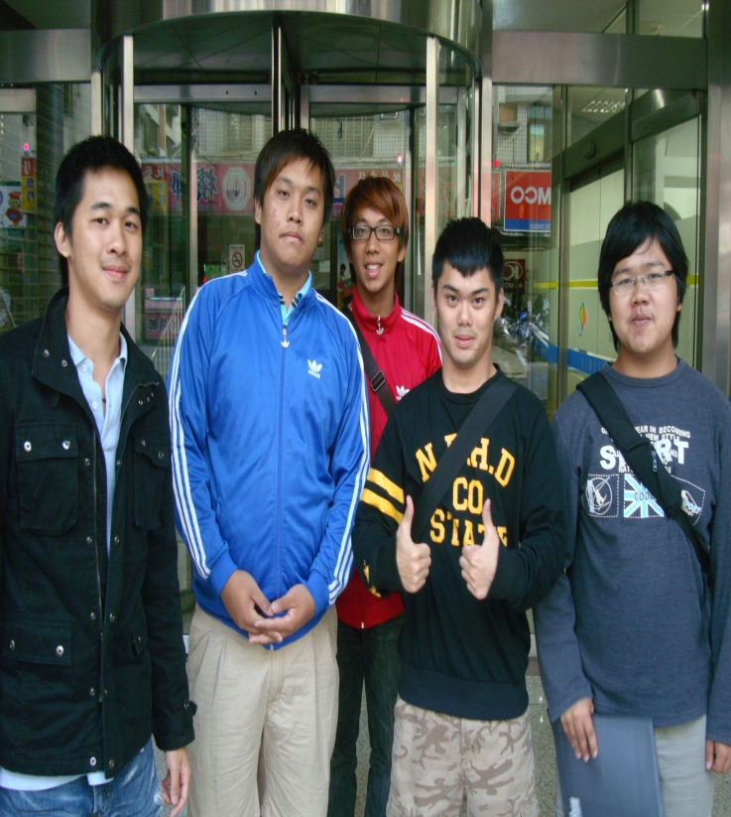
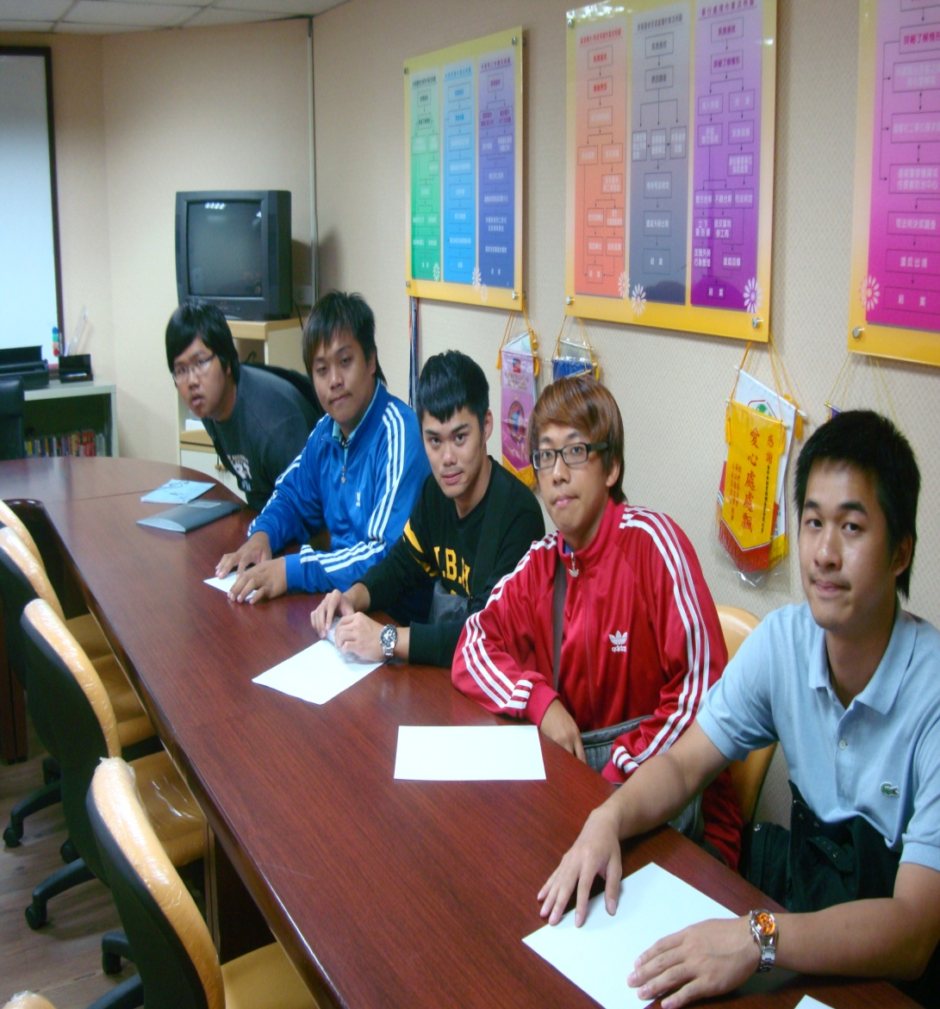
我們的故事 之二

Slide 6
1.用什麼方式篩選外籍工作者
親自至當地挑選，從第一印象與行為舉止來觀察是
否適用，設職訓中心，從生活中觀察細節、習慣來
決定是否適用。
缺點：成本高

Slide 7
2.外籍工作者來台任用年齡層
符合法律規定，需滿20歲，但就台灣而言以30歲內
為佳，其他工作，家庭看護以30~35歲為主，年輕
人雖有較佳的體力但抗壓性較不夠。

Slide 8
3.想從事招募外籍工作者方面工作，需具備什麼能力
需具備人力資源管理的觀念，能考取就業服務乙級
技術士證照，需具備產、銷、人、發、財等法規的
基本知識。

Slide 9
4.外籍工作者是否會衝擊到台灣的就業人口
外籍工作者來台並非補充只是替代政策，由於現在
社會上基層工作，工作環境惡劣危險性又高，想從
事的人少之又少，所以只能仰賴外籍工作者的替代
性政策來解決這等問題。

Slide 10
5.對於我們大一新鮮人學習人力資源管理有什麼建議
多嘗試打工，藉此了解基層的想法、相處方式，然
後在抗壓、情緒層面的管理是很重要的，一樣也要
懂得法規，例如：勞動基準法、就業服務法來預防
勞資爭議和勞保爭議。

Slide 11
補充.招募外籍工作者方面工作人對於厚黑學有什麼想法
厚黑學是一種結合透知敵人心理加以利用別人，而
設計陷害或是當墊腳石的方式，得到自己最後目的
的一種人生哲學，以人為本的基礎下，厚黑學存在
是不好的，邱副總的想法是她相信善有善報，惡有
惡報，所以比較不建議我們接觸這方面。

Slide 12
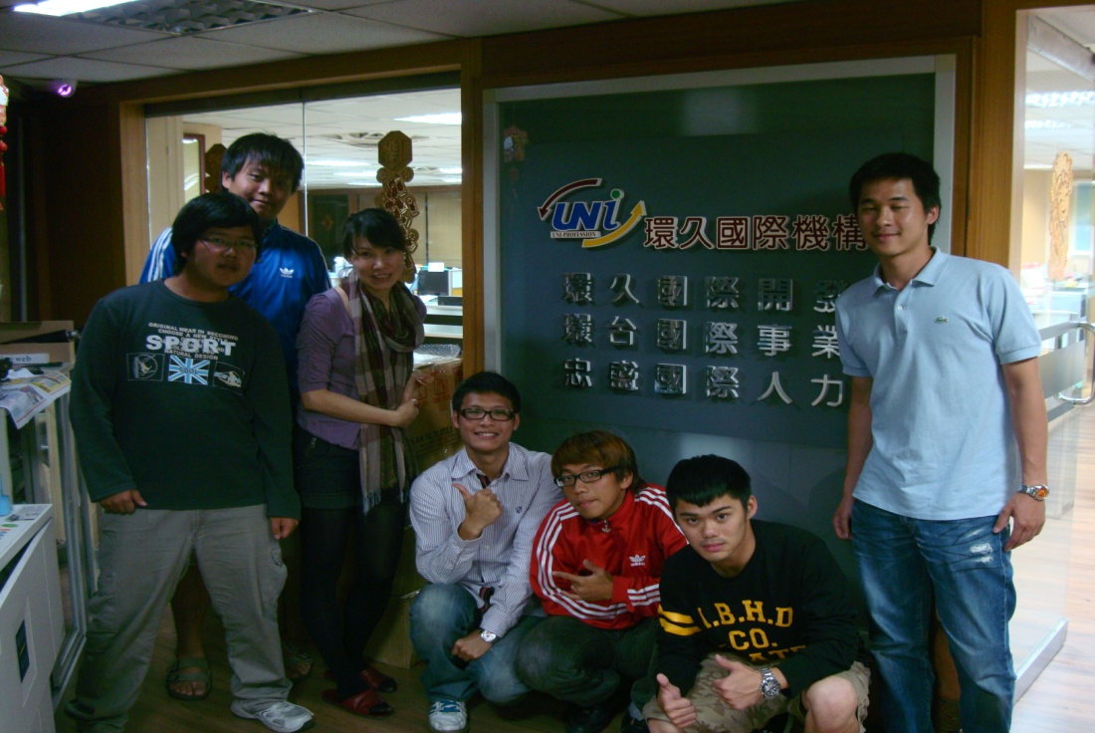
完美END

